Slide 1
תיק פרויקט באסמבלי “Dudi Jump’s” שם המתכנת: יולי סמישקיס תעודת זהות: 216764803 מורה מלווה: אמיל אברמוביץ' כיתה: י'3 בית ספר: (ע"ש) הרצוג כפר סבא

Slide 2
תוכן עניינים:
מבוא ............................................................... 3 נושא העבודה ........................................................ 4 אופן ההפעלה ........................................................ 5 גרסאות המשחק ....................................................... 6 תיעוד והסבר פתרון ................................................ 7-8 רשימת הפעולות ................................................... 9-14 צילומי מסך ........................................................ 15 סיכום אישי ........................................................ 16 נספח ........................................................... 17-22

Slide 3
מבוא:
שם העבודה: “Dudi Jump’s” – דודי מקפץ
שם הקובץ: Proj.asm
קבצים נלווים בהם נעשה שימוש בעבודה:
start.bmp, GAMEOVER.bmp, lvl1.bmp, lvl2.bmp, lvl3.bmp, lvl4.bmp,lvl5.bmp,lvl6.bmp,lvl7.bmp, WIN.bmp, guide.bmp
התהליך המתואר נעשה בסביבת ההרצה ""DosBox אשר מדמה את מערכת ההפעלה Dos 8086
בשביל ליצור את קובץ ההפעלה של המשחק יש לקמפל את קובץ ה-asm ע"י סביבת העבודה
Assembler Turbo, לאחר מכן יש לקשרו בעזרת סביבת העבודה ""Link Torbo אשר יוצרת את קובץ ה-exe.
אך לפני שמבצעים תהליך זה, יש להכיר את ה path-המכיל את קובץ ה- asmלסביבת ההרצה. חיברתי קובץ שקוראים לו do.bat, אשר מבצע את כל זה.
סביבת הפיתוח אשר עבדתי בה היא היא ++NotePad אשר מאפשרת ניווט קל בקוד התוכנית ומזהה מילים, פקודות ומשתנים בשפת האסמבלי ובכך הופכת את הקוד לקריא יותר.
Notes:
Link Torbo

Slide 4
נושא העבודה:
הפרויקט לוקח השראה מהמשחק ""Doodle Jump אשר בו השחקן קופץ מפלטפורמה אחת להבאה באופן אינסופי.
במשחק שאני כתבתי, השחקן צריך לעבור שלבים בכך שהוא קופץ מפלטפורמה לפלטפורמה, זז ימינה שמאלה, יכול לעלות רק בעזרת קפיצה על הפלטפורמות המתאימות ותוך כדי היזהרות ממכשולים - על מנת להתקדם שלב על השחקן להגיע ללב במסך.
Notes:
Link Torbo

Slide 5
אופן ההפעלה:
תחילה, לבצע mount לכתובת קובץ הפרויקט (D:\TASM\WORK).
אז יש לבצע קמפול וקישור לקובץ בצורה זו- do proj. לבסוף יש להריץ את הקובץ – הקלדת השם ולחיצת Enter.
כעת, עולה מסך הפתיחה אשר יישאר במסך עד שהשחקן ילחץ מקש ה-Enter.
לאחר שהשחקן לוחץ על מקש ה-Enter עולה מסך הנחיות המשחק אשר מכיל את ההוראות הבאות: -השתמש בחצי ימין ושמאל בשביל לזוז.
-לחוץ על מקש הרווח בשביל להשתגר מעלה.
-תגיע ללב בשביל לעלות שלב
-אל תיפול למטה או תנחות על קוצים!
לאחר שמסך ההוראות מופיע כמה שניות במסך עולה השלב הראשון. אופן תהליך המשחק מסתכם בכך שהשחקן זז בין הפלטפורמות השונות, ובעודו מנסה שלא להיפסל בדרכים השונות הוא מקפץ בין פלטפורמה לפלטפורמה בניסיון להגיע ללב.
Notes:
Link Torbo

Slide 6
גרסאות המשחק:
בפרויקט שכתבתי ישנה גרסה אחת בלבד למשחק, גרסה עם פלטפורמות ואובייקטים שונים מהמשחק שלקחתי ממנו השראה ותהליך משחק שונה- המשחק המקורי מתמשך עד פסילה ואין כלל שלבים ולעומתו גרסתי מבוססת על שלבים ייחודים אשר מסודרים מראש במיקומיהם ובסוגם.
בגרסאות הבאות שלי הייתי רוצה לשנות את אופן המשחק משלבים קבועים מראש למשחק מתמשך.
Notes:
Link Torbo

Slide 7
תיעוד והסבר פתרון:
cont הוא משתנה ראשי וחשוב מאוד מכיוון שהינו קובע את המשך המשחק.
המשתנה round מצביע על השלב הנוכחי ועוזר לקבוע אם להדפיס את BMP הניצחון (אם שווה 8).
בתוכנית שלי המשתנים x וy מצביעים על מיקום השחקן במסך, המשתנה kind מצביע על סוג המטריצה (עבור דמות השחקן והפלטפורמות 0=הדפסה רגילה, 1=מחיקה אך הערכים הלאה קשורים אך ורק לסוג פלטפורמה: 2=נופלת, 3=דוקרנים), המשתנה dir מצביע על כיוון השחקן (0=up,1=right,2=down, 3=left).
המטריצה dudi מדפיסה את השחקן ו המטריצה save שומרת את רקעו העתידי למען שחזור אחיד של מה שמופיע במסך אחרי שדמות השחקן עוברת אותו.
המטריצה delBelowDudi קיים בשביל למחוק פלטפורמות "נופלות" כאשר השחקן נוחת עליהם.
(יצרתי אותה מכיוון שבגלל שפעולת ההזזה של השחקן משחזרת את רקעו אוטומטית הייתי צריכה דרך מהירה ויעילה למחוק את הפלטפורמות הנופלות).
המטריצה platform משמשת כפלטפורמה הבסיסית, המטריצה fallinplat משמשת כפלטפורמה הנופלת, המטריצה spike משמת כפלטפורמת דוקרנים והמטריצה delPlatform משמשת למחיקת כל פלטפורמה.
Notes:
Link Torbo

Slide 8
תיעוד והסבר פתרון:
RndCurrentPos הוא משתנה החשוב לפעולת RandomByCs אשר מהווה חלק משמעותי בשלושת השלבים האחרונים והמאתגרים במיוחד.
המטריצה heart מייצגת את הלב שהשחקן צריך להגיע אליו על מנת לעלות שלב.
משתני ה-bmp חשובים לכך שהתוכנית תראה את קבצי התמונות באופן איכותי, ברור ומסודר. טעינת הפלטה מהקובץ אל הזיכרון ולאחר מכן, אל זיכרון המסך , מאפשרת לתמונה להיראות באותם צבעים שנראתה בקובץ.
וכמובן המשתני התמונות (שמות הקבצים וגדלים) גם כן משמעותיים עבור ריצה חלקה של התוכנית מכיוון שהינם מוודאים שהתמונות יודפסו בהתאם לגודלם, מיקומם והקובץ שהינן מייצגות.
Notes:
Link Torbo

Slide 9
רשימת הפעולות:
שם פעולה | קלט | פלט | תיאור קצר | מס' תרשים
startGame | אין | למסך | מתחילה משחק - מדפיסה תמונת התחלה מחכה לאנטר ואז מדפיסה תמונת הנחיות | X
EndGame | קבוע round | למסך | מדפיסה תמונת סוף משחק בהתאם לתוצאות (round) | X
jump | אין | למסך | קוראת לתחילת קפיצה ואז לסופה | 1
startJump | קבוע cont | למסך | מתחילה קפיצה בכך ש"מקפיצה" את השחקן למעלה | 2
endJump | קבוע cont | למסך | מסיימת קפיצה בכך ש"מורידה" את השחקן למטה אחרי שהגיע לשיא הקפיצה | 3
waitForInput | מקלדת | למסך | קולטת ובודקת קלט ומזיזה את השחקן בהתאם לכך | 4
toCont | מקלדת | אין | תוקעת עד התוכנית עד קלט מקש Enter | X
Notes:
Link Torbo

Slide 10
רשימת הפעולות:
שם פעולה | קלט|משתנה | פלט | תיאור קצר | מס' תרשים
newStage | קבוע round | למסך | מעבירה שלב ע"פ roundומסדרת מסך: מעלה round ב1 קוראת לפעולה המדפיסה שלב וקוראת להדפסת השחקן,לב ושמירת רקע ראשונה | 5
checkWin | קבוע y x | cont | בודק אם השחקן נוגע בלב | 6
checkForRNDSTGChange | קבוע round | למסך | בודקת אם נמצאים בשלב עם פלטפורמות זזות, אם כן עושה רנדום לקבוע אם להזיז | 7
checkSituation | al(color) קבוע y x | למסך cont | בודקת מצבים שונים בנוגע לשחקן ופלטפורמות ומדפיסה למסך\משנה משתנים בהתאם. | 8
checkForPlats | קבוע y x | al (color) | בודקת האם שחקן נגע בפלטפורמות בעזרת בדיקת צבע פיקסל במיקום מסוים. | 9
putMatrixInScreen | dx,cx, Variable matrix, di | למסך | מדפיסה מטריקס למסך על פי אורך שורה, מספר שורות, המטריקס שרוצים להדפיס והמיקום שרוצים להדפיס בו | X
Notes:
Link Torbo

Slide 11
רשימת הפעולות:
שם פעולה | קלט | פלט | תיאור קצר | מס' תרשים
putMatrixInData | dx,cx, Variable matrix, di | אין | מעתיקה מטריקס לזיכרון ממסך על פי אורך שורה, מספר שורות, המטריקס שרוצים להעתיק אליו והמיקום שרוצים להעתיק ממנו | X
delBelow | קבוע y x | למסך | מוחק פלטפורמה נופלת שמתחת לשחקן כאשר הוא נוחת עלייה. | X
redrawPlat | קבוע round | למסך | קוראת לפעולת ההדפסה של פלטפורמות של שלב מסוים ע"פ ערך round | 10
movDudi | קבוע dir | למסך | "מזיזה" את השחקן בהדפסת על פי הכיוון שקיבלה. | 11
saveBgDudi | קבוע y x | אין | שומרת רקע של דמות השחקן לפי שהיא מודפסת על החלק ששמרה הפעולה – עוזר להזזה חלקה בmovDudi. | X
drawDudi | קבוע y x kind | למסך | מציירת את דמות השחקן על פי הkind, x וy שמקבלת. | X
drawHeart | מיקום במסך y x | למסך | מדפיסה את מטריצת הלב על פי x וy שקיבלה. | X
Notes:
Link Torbo

Slide 12
רשימת הפעולות:
שם פעולה | קלט | פלט | תיאור קצר | מס' תרשים
drawPlat | מיקום במסך y x קבוע kind | למסך | מדפיסה מטריצת פלטפורמה על פי מיקום מסך שהתקבל והסוג. | X
openStartFile | start.bmp | למסך | מציגה תמונת התחלה | X
openGuideFile | guide.bmp | למסך | מציגה תמונת הנחיות | X
openEndFile | GAMEOVER.bmp | למסך | "מזיזה" את השחקן בהדפסת על פי הכיוון שקיבלה. | X
openLevelFile | קבוע round lvl1.bmp, lvl2.bmp, lvl3.bmp lvl4.bmp, lvl5.bmp, lvl6.bmp lvl7.bmp, WIN.bmp | למסך | מדפיסה את קובץ המעבר המתאים בין השלבים הנוכחיים על פי round | X
פעולות stage 1-4 | אין | למסך | מסדרות 8 פלטפורמות על פי ערכי x וy וkind במסך | X
Notes:
Link Torbo

Slide 13
רשימת הפעולות:
שם פעולה | קלט | פלט | תיאור קצר | מס' תרשים
פעולות stage 1-4 | אין | למסך | מסדרות 8 פלטפורמות על פי ערכי y וkind במסך וגם לפי ערכי x אשר נקבעים על ידי הפעולה assignToXPlat ובכך משתנים כל פעם שקוראים לאחד משלבים אלו | X
PixelColor | קבוע y x | al(color) | מחזירה צבע בפיקסל מסוים על פי x וy. | X
SetGraphic | אין | אין | מעבירה את המסך למוד גרפי 200*320 | X
SetText | אין | אין | מעבירה את המסך למוד טקסט | X
delay1&&delay2 | אין | אין | מבצעות דילאי של שניות, delay1 מבצעת דילאי גדול משל delay2 | X
getRandomX | אין | מספר | מגרילה מספר בין 100 ל230 בעזרת RandomByCs | X
assignToXPlat | אין | מעבירה לכל משתני xplat 2-8 | מציבה במשתנים xplat 2-8 ערכים רנדומליים בעזרת getRandomX | X
Notes:
Link Torbo

Slide 14
רשימת הפעולות:
ישנן פעולות שלא ציינתי בטבלה מכיוון שניתנו לנו על ידי המורה המלווה ולכן אינני רואה צורך לפרט לגביהן, פעולות הקשורות לתמונות BMP, RandomByCs אשר מגרילה מספר בטווח הערכים בין bl לבין bh, MakeMask וShowAxDecimal.
Notes:
Link Torbo

Slide 15
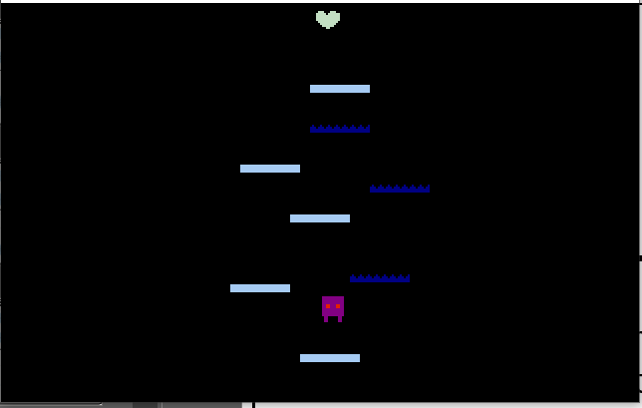

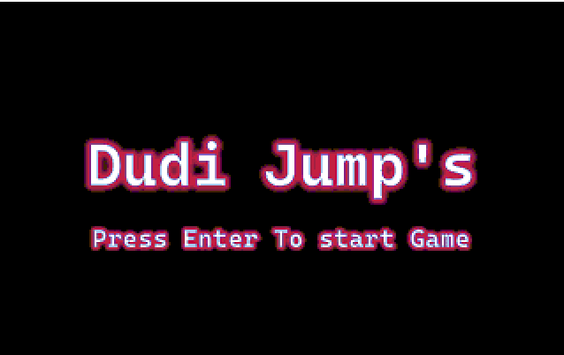
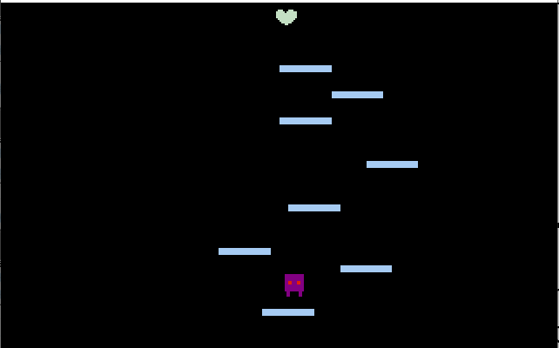

Slide 16
סיכום אישי:
מצאתי את תהליך העבודה על הפרויקט מאתגר מאוד אך באותה המידה מעשיר, לפני שהתחלנו ללמוד את הנושאים באסמבלי שהובילו אותנו לבסוף לפרויקט – החשבתי את אסמבלי לשפה נוקשה ולא נוחה אך כאשר התחלנו ללמוד גרפיקה וקלט מקלדת, עכבר וכו' הבנתי כמה טעיתי. האתגרים העיקריים שחוויתי בתהליך העבודה נוצרו עקב שיטת העבודה שלי – הייתי כותבת פעולה או שתיים, יפות ומסודרות ואז כאשר הרצתי הכל קרס בצורה שיכולה לאפיין רק אסמבלי, וכל פעם הייתי שוברת את הראש עוברת על כל הקוד כותבת את אותה הפעולה שוב ושוב וממזגת פעולות ומשנה הכל רק בשביל לקלוט שהעברתי אופסט של פעולה מתי שהתכוונתי להעביר אופסט של מטריקס. (וכשכתבתי כל כך הרבה קוד חדש שכבר לא הייתי בטוחה האם כדאי לחזור אחורה ולתקן).
לבסוף העבודה על הפרויקט זה העניקה לי את היכולת לכתוב תוכנית עבודה מסודרת ללא פעולות מיותרות ועל אף שיש בה 2000 שורות אני יודעת בדיוק היכן כל פעולה נמצאת. (ומי הפעולה לפניה)
Notes:
Link Torbo

Slide 17
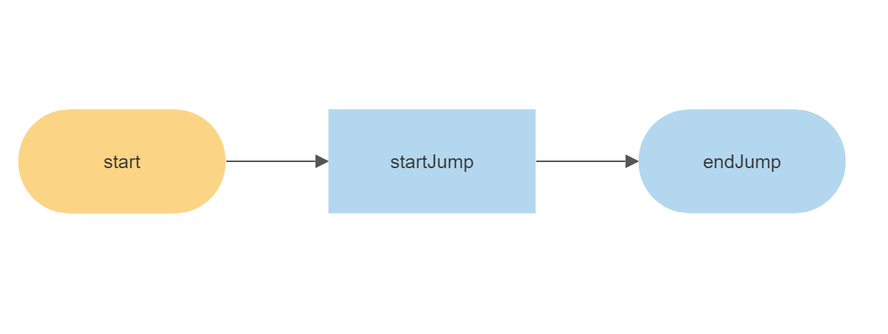
1)Jump

Slide 18
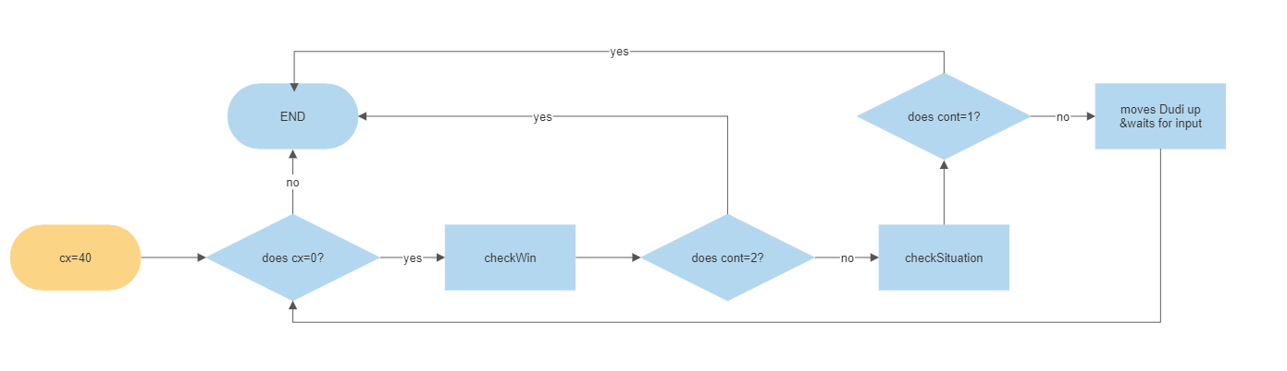
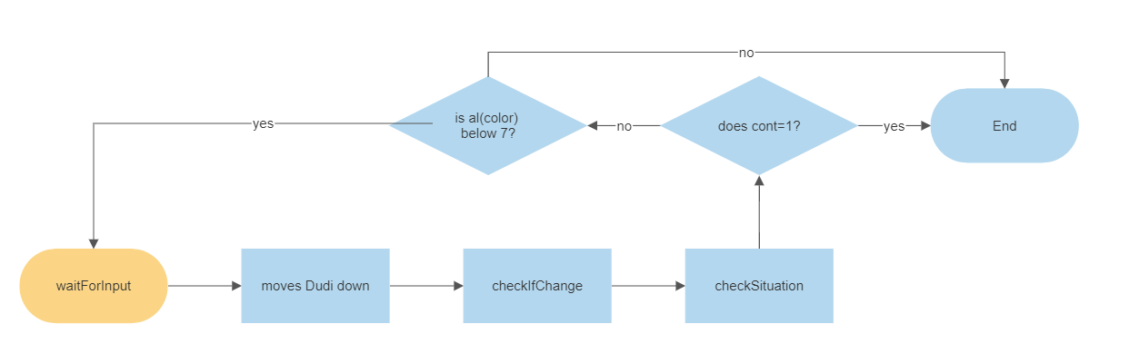
2) startJump
3) endJump

Slide 19
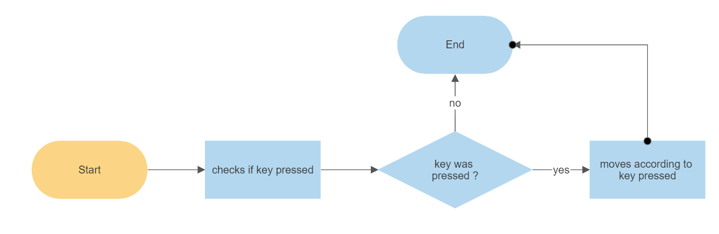
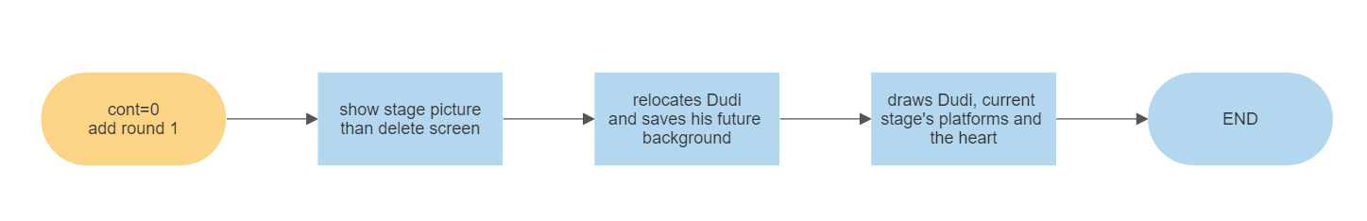
4) waitForInput
5) newStage

Slide 20
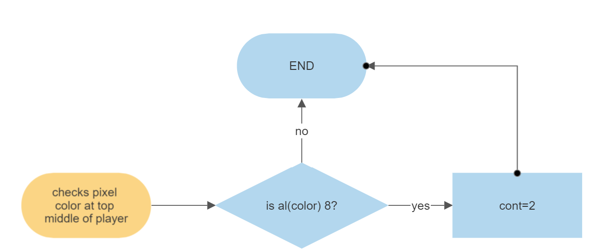
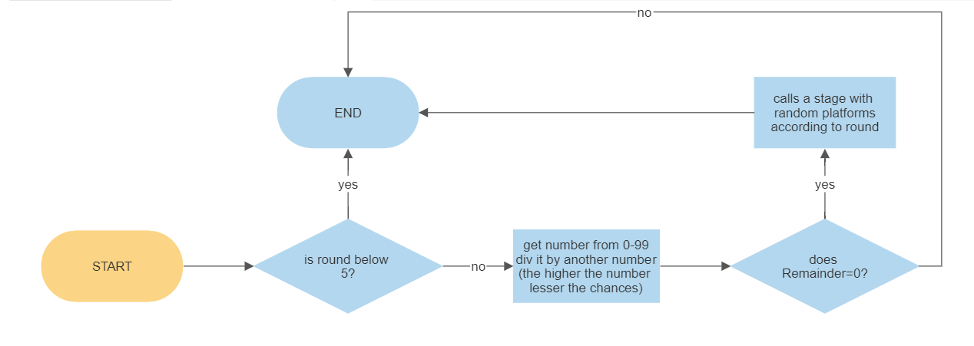
6) checkWin
7) checkForRNDSTGChange

Slide 21
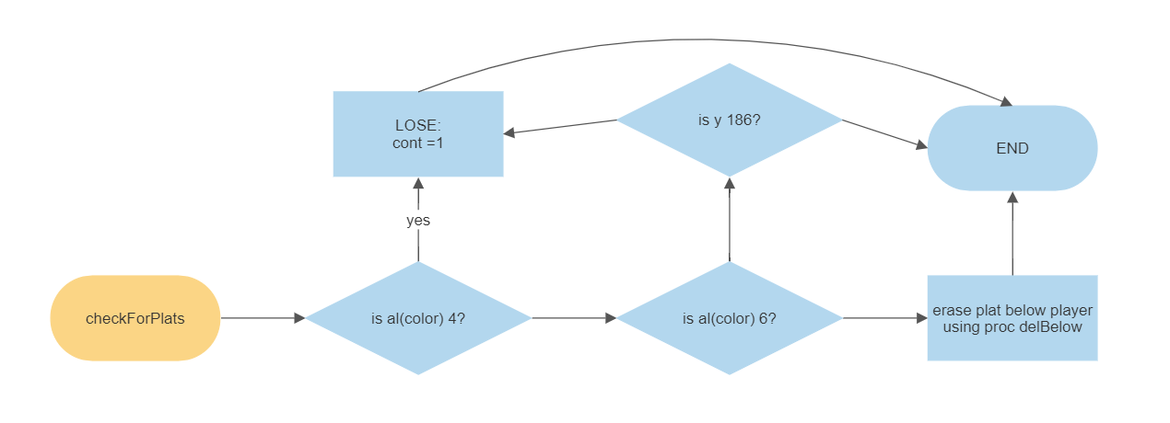
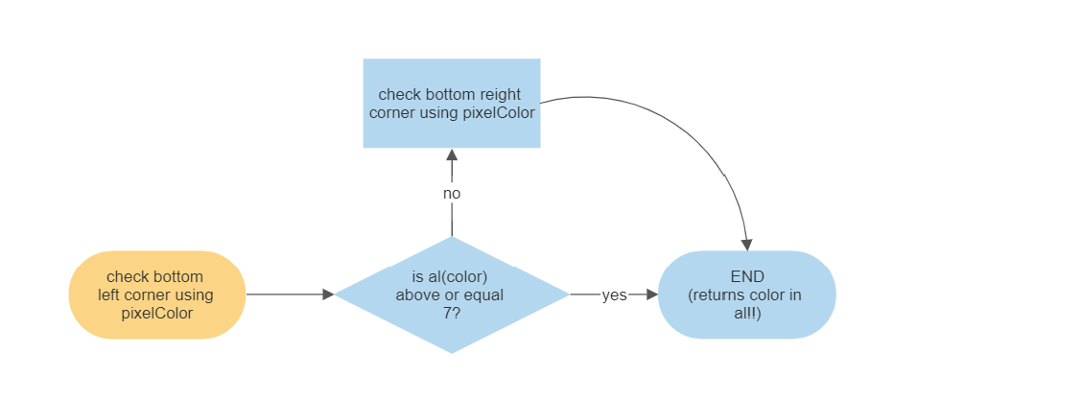
8) checkSituation
9) checkForPlats

Slide 22
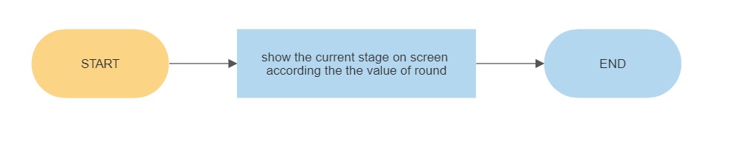
10) redrawPlat
11) movDudi

